Slide 1

Nya Chan
Adson, Alisson e Augusto

Slide 2
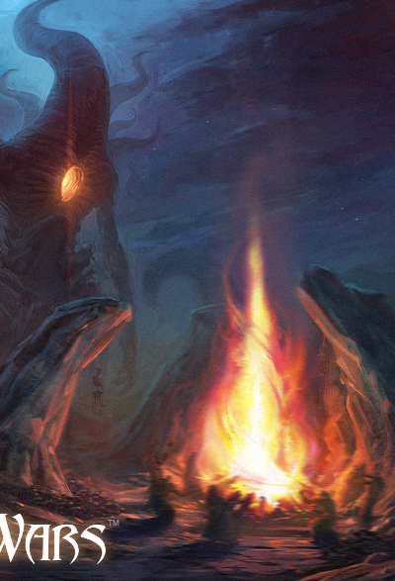
Nyarlathotep The Crawling Chaos
HP Lovecraft
A natureza caótica da mente humana vista nos imageboards
Nyaruko

Slide 3
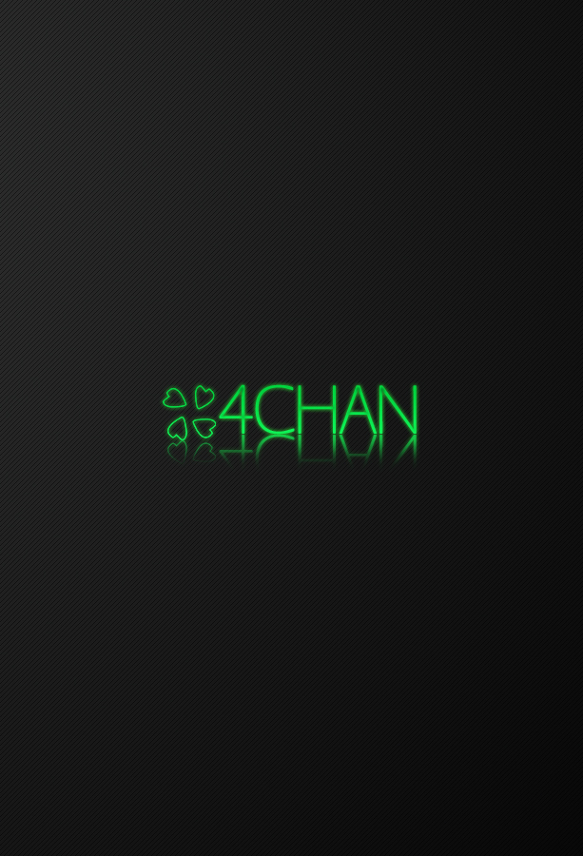
Imageboards
FutabaChannel
4Chan

Slide 4

Nya Chan
Layout
Contas de Usuário
Notificações

Slide 5

Descrição Geral
Publico Alvo
Benefícios
Entretenimento >>> Money

Slide 6

Funcionalidades
Responsividade
Tags
Personalização CSS
Notificações
Álbuns

Slide 7
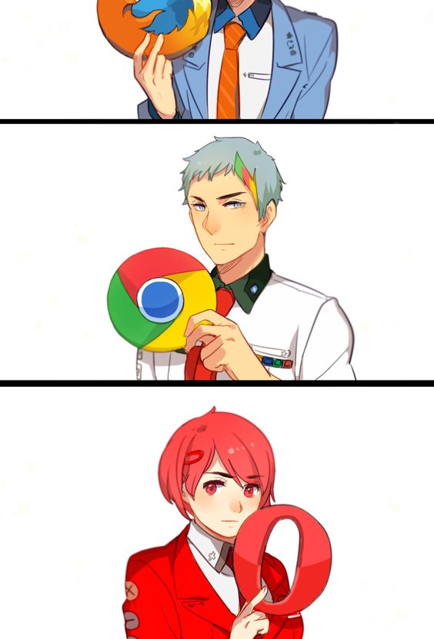
Implementação
Chrome, Firefox, Opera
Bootstrap
MongoDB
NodeJS
AngularJS

Slide 8
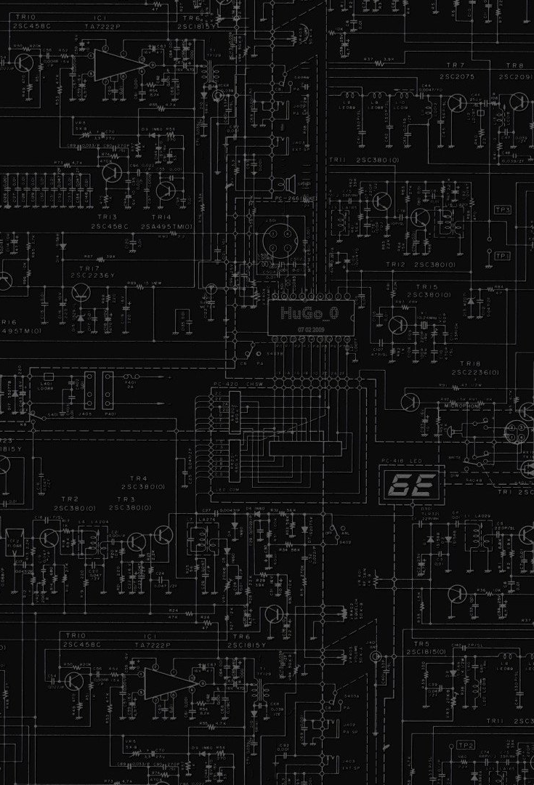
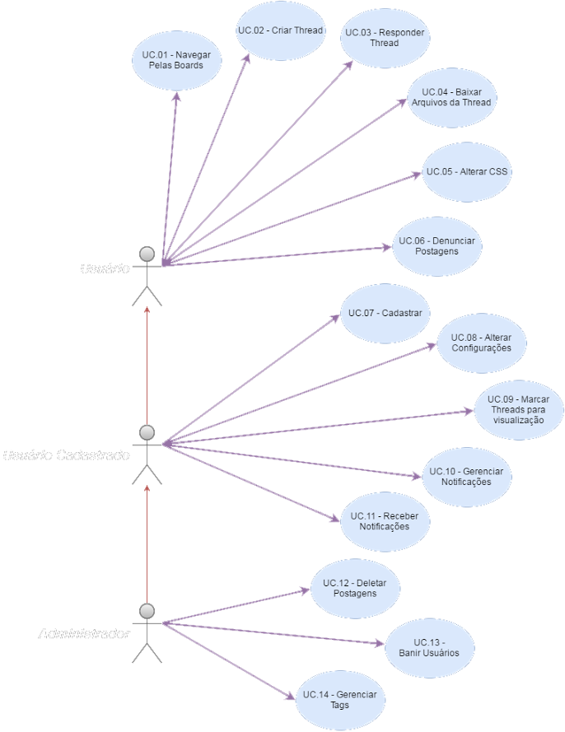
Casos de Uso

Slide 9
Nya Chan
Adson, Alisson e Augusto

